Slide 1

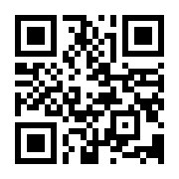
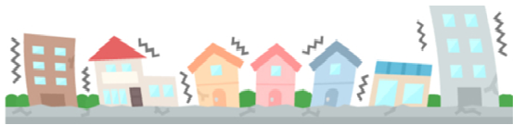
令和6年度 3職能合同集会
テーマ「災害に備えて3職能が今できることを考える」
令和6年1月に能登半島地震が発生し、高知県からも看護職が災害支援を行いました。予断を許さない南海トラフ地震等の災害に備え、災害支援の経験等をもとに『今できること』をともに考え、共有したいと思います。
多くの看護職や災害対策に関心のある方の参加をお願いします。
日 時：令和６年７月28日（日）13：30～16：00
対 象：看護職、災害対策に関心のある方
場 所：高知県看護協会
参加費：無料
参加申込：Kangonotoから申込 ⇒
申込期日：7月21日（日）まで
プログラム
13：30～開会
13：40～『災害に備えて３職能が今できることを考える』
（1）話題提供：災害支援活動を行った看護師等
高知医療センター 大坪 将也 氏 （日本ＤＭＡＴ）
幡多福祉保健所 濱田 梓 氏 （保健活動チーム）
高知赤十字病院 向井 直美 氏 （周産期リエゾン助産師）
（2）意見交換
15：45～ まとめ
16：00 閉会

